Slide 1
詩篇２４篇

Slide 2
榮耀的王將要進來

Slide 3
詩篇２４
地和其中所充满的，世界和住在其间的，都属耶和华。他把地建立在海上，安定在大水之上。谁能登耶和华的山？谁能站在他的圣所？就是手洁心清，不向虚妄，起誓不怀诡诈的人。他必蒙耶和华赐福，又蒙救他的神使他成义。这是寻求耶和华的族类，是寻求你面的雅各。（细拉）众城门哪，你们要抬起头来！永久的门户，你们要被举起！那荣耀的王将要进来！荣耀的王是谁呢？就是有力有能的耶和华，在战场上有能的耶和华。众城门哪，你们要抬起头来！永久的门户，你们要把头抬起！那荣耀的王将要进来！荣耀的王是谁呢？万军之耶和华，他是荣耀的王。（细拉）

Slide 4
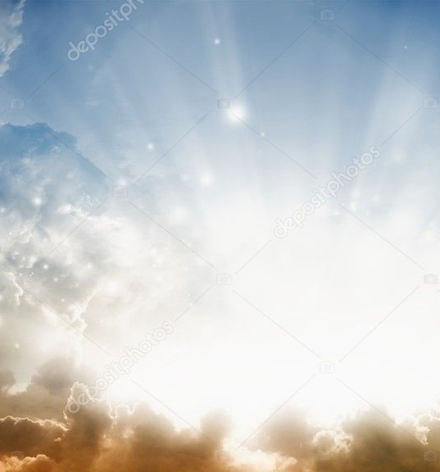
詩篇２４
大衛的詩。地和其中所充滿的，世界和住在其間的，都屬耶和華。他把地建立在海上，安定在大水之上。誰能登耶和華的山？誰能站在他的聖所？就是手潔心清，不向虛妄，起誓不懷詭詐的人。他必蒙耶和華賜福，又蒙救他的神使他成義。這是尋求耶和華的族類，是尋求你面的雅各。（細拉）眾城門哪，你們要抬起頭來！永久的門戶，你們要被舉起！那榮耀的王將要進來！榮耀的王是誰呢？就是有力有能的耶和華，在戰場上有能的耶和華。眾城門哪，你們要抬起頭來！永久的門戶，你們要把頭抬起！那榮耀的王將要進來！榮耀的王是誰呢？萬軍之耶和華，他是榮耀的王。（細拉）

Slide 5
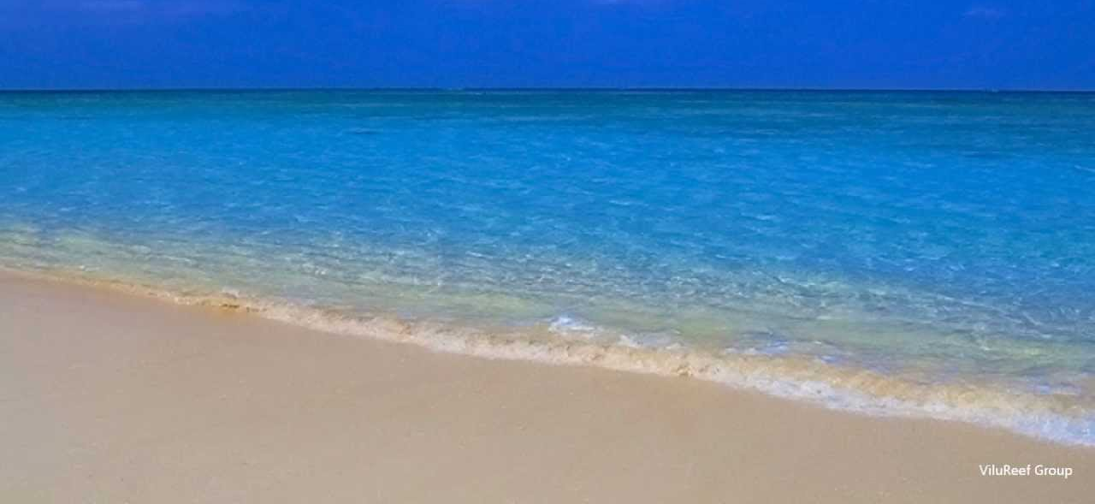
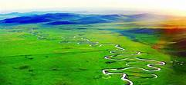
詩篇２４
地和其中所充满的，世界和住在其间的，都属耶和华。他把地建立在海上，安定在大水之上。

Slide 6
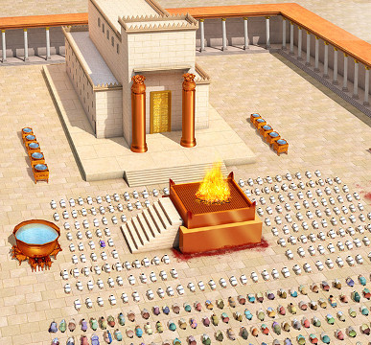
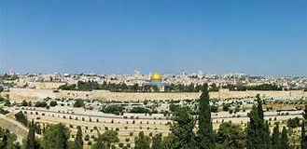
詩篇２４
谁能登耶和华的山？谁能站在他的圣所？就是手洁心清，不向虚妄，起誓不怀诡诈的人。他必蒙耶和华赐福，又蒙救他的神使他成义。这是寻求耶和华的族类，是寻求你面的雅各。

Slide 7
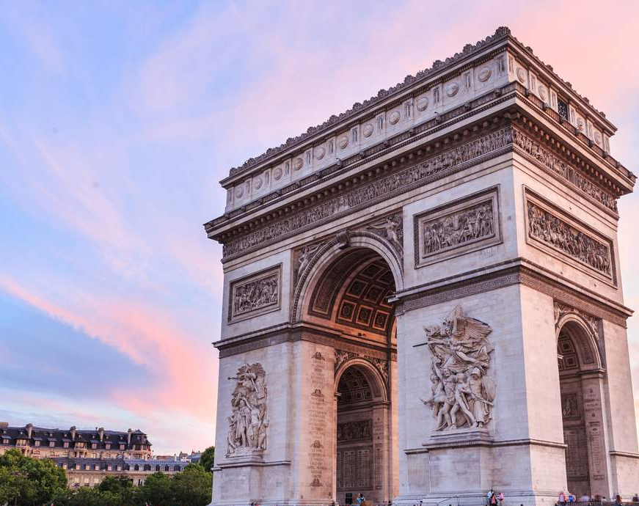
詩篇２４
众城门哪，你们要抬起头来！永久的门户，你们要被举起！那荣耀的王将要进来！荣耀的王是谁呢？就是有力有能的耶和华，在战场上有能的耶和华。众城门哪，你们要抬起头来！永久的门户，你们要把头抬起！那荣耀的王将要进来！荣耀的王是谁呢？万军之耶和华，他是荣耀的王。（细拉）

